Slide 1
Narratieven, identiteit en radicalisering
Radicalisering voorkomen door positieve identiteitsvorming te ondersteunen
Notes:
In deze notities worden suggesties gedaan voor de invulling van elke dia, maar je kunt natuurlijk flexibel zijn. In de bijbehorende handleiding wordt ook een suggestie gedaan voor de tijdsplanning van de workshop (zie firstlinepractitioners.com of https://www.traininghermes.eu/) en kan ook meer achtergrondinformatie gevonden worden. We raden ook aan om de e-learning op https://www.traininghermes.eu te doen zodat je goed boven de stof komt te staan.
Welkom, jezelf voorstellen (controleer of de presentielijst door alle deelnemers is ondertekend en of ze de vragenlijst voor je evaluatie hebben ingevuld).
De workshop is gemaakt binnen het EU-project ARMOUR. Het project heeft als doel om radicalisering onder jongeren tegen te gaan door eerstelijns professionals die met jongeren tussen 10-18 jaar werken te trainen in zeven verschillende onderwerpen.
@Trainer: Deze workshop is bedoeld voor eerstelijnsprofessionals die geïnteresseerd zijn in het voorkomen van radicalisering en heeft drie hoofddoelen
Kennismaken met de workshop over Narratieven, identiteit en radicalisering om deze daarna ook zelf te kunnen geven.
Kennismaken met radicalisering en oorzakelijke factoren en voorbeelden ervaren van oefeningen om deze oorzakelijke factoren te beïnvloeden.
Kennismaken met een aantal oefeningen die ook met jongeren gedaan kunnen worden.

Slide 2
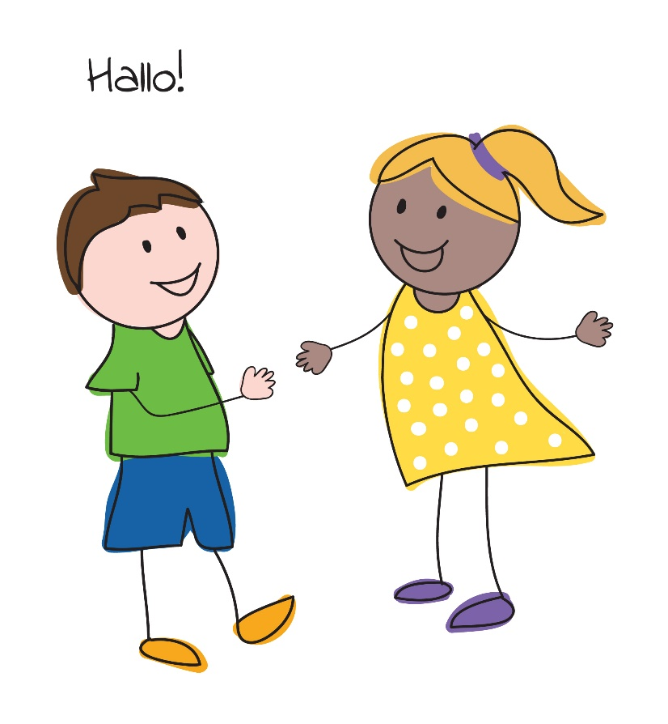
Hallo!
Notes:
@Trainer:
Vraag of deelnemers zich kort willen voorstellen (functie, ervaringen met radicalisering, reden om deel te nemen, ...)
en of ze ook willen aangeven wat ze uit deze workshop willen halen, wanneer zal het succesvol zijn?
Laat hen weten of hun verwachtingen tijdens de workshop zullen worden ingelost

Slide 3
Programma
1
Inleiding
Radicalisering
Narratieven en identiteit
Oefeningen
Best Practices
Feedback & conclusie
Notes:
Inleiding – de context van deze workshop
Radicalisering – uitleg over het radicaliseringsproces
Boosheid – uitleg over de manier waarop boosheid radicalisering kan stimuleren
Oefeningen– ervaren van oefeningen om jeugd te leren omgaan met boosheid
Feedback – jullie feedback op de oefeningen
Overkoepelende doelen zijn:
Kennis te verkrijgen over radicalisering en de rol van boosheid daarin.
Handvatten te geven hoe je daar met jeugd mee om zou kunnen gaan, door ze ervan bewust te laten worden en erop te reflecteren.
Jullie expertise te gebruiken om van elkaar te leren

Slide 4
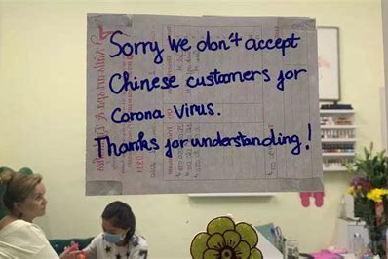
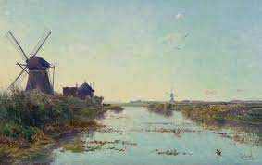
1. Inleiding
1
https://news.ctgn.com
ECHTE MANNEN HUILEN NIET
God schiep de aarde, maar de Nederlanders schiepen Nederland
https://wikipedia.org
Notes:
We gaan straks in op wat narratieven precies zijn. Ik laat je nu een paar kleine voorbeelden zien.
Reacties?
@trainer
Misschien herkennen deelnemers al dat deze voorbeelden waarden, normen en aannames bevatten die positief en negatief kunnen zijn.

Slide 5
Inleiding (2)
1
7 workshops
Versterken individu
Coaching en ouderschap
Kritisch denken
Versterken gemeenschap
Overheidsoptreden
Omgaan met boosheid
Narratieven en identiteit
Constructief discussiëren
Conflicthantering
Proportionele overheidsreactie
Notes:
Deze workshop is gemaakt binnen het project ARMOUR. Na interviews en focusgroepen met professionals zijn 7 workshops samengesteld die getest zijn in zogenaamde experimental labs. De eerste drie zijn gericht op individuele vaardigheden, de tweede groep gaat over het versterken van de gemeenschap en de laatste workshop gaat in op hoe de overheid het beste kan reageren op incidenten.
Deze onderwerpen zijn gekozen omdat ze relevant blijken te zijn in het radicaliseringsproces.
Deze workshop draait om het omgaan met negatieve narratieven en het opbouwen van een positieve identiteit, en biedt een aantal vaardigheden die jongeren daarbij kunnen helpen.
@trainer
Het idee is dat je door het volgen van deze workshop, je deze zelf kunt geven aan je collega's of aan jongeren. Ook kun je de oefeningen in je werk betrekken.
Om effect te hebben op radicalisering moeten de workshops/oefeningen zoveel mogelijk gecombineerd en herhaaldelijk aan jongeren worden gegeven.
Als deelnemers al een andere workshop hebben gegaan, zijn de meeste van de volgende sheets al aan bod geweest. Je zou een korte herhaling kunnen geven, of bij de deelnemers uitvragen hoeveel ze nog terug kunnen halen.

Slide 6
2. Radicalisering
2
De volgende definitie van radicalisering is van de Europese Commissie (2020) en wordt binnen deze workshop gebruikt:
“een gefaseerd en complex proces
waarin een individu of een groep
een radicale ideologie of overtuiging omarmt
die geweld accepteert, gebruikt of door de vingers ziet [ ]
om een specifiek politiek of ideologisch doel te bereiken.”
Bron: Europese Commissie
Notes:
In het tweede deel van het programma van vandaag gaan we het hebben over radicalisering. Wat is radicalisering?
Er bestaan veel definities van radicalisering, dit is de definitie die wordt gebruikt door de Europese Commissie (2020). Preventie van radicalisering. Opgehaald 27 mei 2020 van https://ec.europa.eu/home-affairs/what-we-do/policies/crisis-and-terrorism/radicalisation_en
Nu naar een aantal verwante begrippen die vaak door elkaar worden gebruikt

Slide 7
Verwante begrippen
2
Het opzettelijk de wet overtreden om ideologische doelen te bereiken, maar zonder geweld te gebruiken (Van den Bos, 2019)
Het opzettelijk de wet overtreden om ideologische doelen te bereiken, waarbij geweld wordt gebruikt (Van den Bos, 2019)
Activisme
Extremisme
Terrorisme
Gewelddadig extremisme
Bron: NCTV
Het uit ideologische motieven dreigen met, voorbereiden of plegen van op mensen gericht ernstig geweld, dan wel daden gericht op het aanrichten van maatschappij-ontwrichtende schade met als doel om maatschappelijke veranderingen te bewerkstelligen, de bevolking ernstige vrees aan te jagen of politieke besluitvorming te beïnvloeden (Van den Bos, 2019)
Buitenparlementaire, maar legale acties om ideologische doelen te bereiken (Van den Bos, 2019)
Notes:
Laat eerst de uitleg van de begrippen zien en geef dan de volgende opdracht.
In tweetallen: bedenk een voorbeeld voor ieder van deze begrippen.
Realiseer je dat de meerderheid van activisten en extremisten nooit tot geweld zal overgaan
Een ander gerelateerd concept is polarisatie
@Trainer: Achtergrond
Activisme, extremisme, gewelddadig extremisme en terrorisme
(Extreem-)rechtse of (extreem-)linkse partijen of organisaties die opereren binnen het kader van de democratische rechtsorde vallen natuurlijk niet onder de noemer ‘extremisme’. De inlichtingendienst onderzoekt ook geen activisme, omdat activisme geen ondemocratische doelen nastreeft en geen ondemocratische methoden gebruikt. Activisme vindt plaats binnen het kader van de democratische rechtsorde. Activisten die radicaliseren tot extremisten kunnen onder de aandacht van de inlichtingendienst komen. Extremisme in zijn meest extreme vorm kan leiden tot terrorisme als er maatschappij-ontwrichtende schade wordt veroorzaakt en/of als grote groepen mensen bang worden.
https://www.aivd.nl/onderwerpen/extremisme/
Zie ook de e-learning op https://www.traininghermes.eu/voor een goede uitleg over deze begrippen

Slide 8
Verwante begrippen
2
Activisme
Extremisme
Terrorisme
Gewelddadig extremisme
Gepolariseerd klimaat
radicalisering
Bron: NCTV
Notes:
Polarisatie is de verscherping van tegenstellingen tussen groepen in de samenleving die kan resulteren in spanningen tussen deze groepen. Als polarisatie zo erg wordt dat ze leidt tot bedreigende situaties, wordt het wel een probleem. Sommige personen of groeperingen polariseren bewust om de voedingsbodem voor extremisme en geweld te vergroten.
Er wordt aangenomen dat radicalisering makkelijker optreedt in een gepolariseerde maatschappij

Slide 9
2. Verwante begrippen
2
Gepolariseerd klimaat
radicalisering
Source: NCTV
Notes:
Polarisatie is de verscherping van tegenstellingen tussen groepen in de samenleving die kan resulteren in spanningen tussen deze groepen. Als polarisatie zo erg wordt dat ze leidt tot bedreigende situaties, wordt het een probleem. Sommige personen of groeperingen polariseren bewust om de voedingsbodem voor extremisme en geweld te vergroten.
Er wordt aangenomen dat radicalisering makkelijker optreedt in een gepolariseerde maatschappij
Clip: https://youtu.be/Pt8CxAo_w8Y (5.03)
(let erop dat je online, bij het delen van de powerpoint aangeeft dat het geluid ook gedeeld moet worden, vinkje onderaan)

Slide 10
Verschillende ideologieën
2
Single issue
Religieus
Extreem rechts
Extreem links
Nationaal separatistisch
Notes:
Nog steeds kijkend naar de manieren waarop radicalisering zich kan materialiseren. Het kan religieus gecentreerd zijn, of extreem-rechts, extreem-links, nationaal separatistisch of single issue, zoals dierenactivisme en extremisme.

Slide 11
Verschillende ideologieën
2
Notes:
Het filmpje geeft een goed overzicht van de verschillende denkbeelden per ideologie

Slide 12
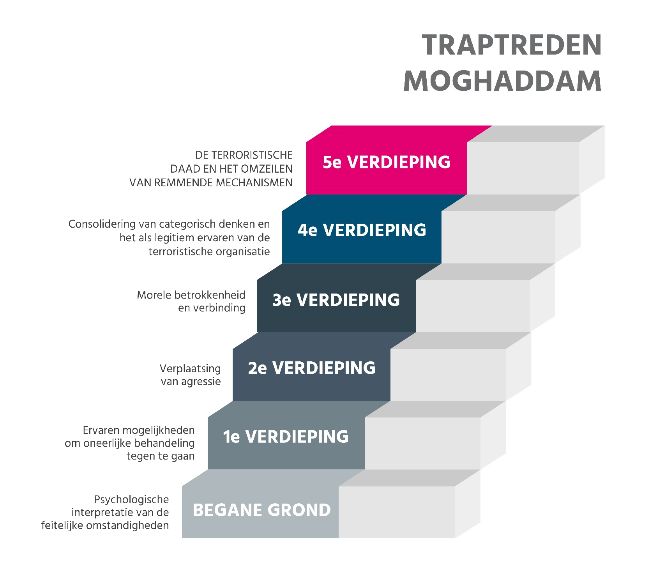
Fases van Radicalisering (1)
2
Bron: Moghaddam (2005)
Notes:
Radicalisering wordt over het algemeen gezien als een niet-lineair en dynamisch proces. Sommige onderzoeken hebben geprobeerd dit proces te ontleden in fasen, of niveaus. Moghaddam heeft de fasen beschreven als een trap, waarbij een persoon op verschillende treden zou klimmen. Elke trede vereist verdere overtuigingen die het uiteindelijk gemakkelijker zouden maken om remmingen om geweld te plegen te omzeilen.
(Realiseer je dat in de werkelijkheid deze fases niet altijd makkelijk te herkennen zijn)
@trainer
https://www.nji.nl/nl/Kennis/Dossier/Radicalisering/Achtergrond/Ontwikkeling
Begane grond Op de begane grond gaat het om de eigen interpretatie van de status quo. En daarnaast de huidige situatie van de persoon zelf en van de samenleving als geheel. Dat is eigenlijk wat iedereen doet: normaal gedrag dus. Het kan ook de basis vormen voor de overgang naar de tweede fase.
Eerste trede De persoon heeft het gevoel dat hij of de groep waartoe hij behoort oneerlijk wordt behandeld. Op dit punt is het nog mogelijk om een verdere ontwikkeling naar radicalisme af te wenden. Dit door bijvoorbeeld legitieme manieren aan te bieden om de ervaren oneerlijkheid aan te pakken, zoals actie voeren of je aansluiten bij een politieke beweging. Gebeurt dat niet en ziet de betreffende persoon geen andere mogelijkheden? Dan versterkt dit het gevoel van oneerlijkheid en is de volgende trede snel genomen.
Tweede trede De persoon wordt agressief. Als hij deze agressie niet op een 'normale' manier kan verminderen, zal hij eerder belangstelling tonen voor radicale oplossingen. Als hij vervolgens toetreedt tot een radicale groep, komt hij weer een trede hoger.
Derde trede De persoon maakt zich de overtuigingen van de radicale groep eigen en identificeert zich daarmee. De opstap naar de volgende trede is dan niet groot meer.
Vierde trede De radicale groep en de bijbehorende moraal staat centraal in zijn leven. Hij rechtvaardigt terroristische acties.
Vijfde trede Op de vijfde trede is hij bereid terroristische daden te begaan. Hij vermijdt alles wat hem daarvan kan afhouden.

Slide 13
Fases van Radicalisering (2)
2
Gevoeligheid
Verkenning
Lidmaatschap
Actie
Bron: Feddes, Nickolson & Doosje (2015)
Notes:
Deze fasering wordt gebruikt door Feddes et al. (2015), die beschrijven hoe er bij mensen een bepaalde gevoeligheid voor radicalisering kan ontstaan door persoonlijke ervaringen of berichten in de media.
Die gevoeligheid kan leiden tot een zoektocht naar antwoorden.
Als er geen bevredigende antwoorden komen van de reguliere maatschappij en ouders kan dit leiden tot lidmaatschap van bepaalde extremistische groepen (daadwerkelijk of gevoelsmatig).
De laatste fase is die van actieve deelname aan terroristische activiteiten
@trainer
Enigszins vergelijkbaar is onderstaand model (met tekst om Feddes’ model toe te lichten):
In de literatuur worden veelal vier fasen in het proces van radicalisering onderscheiden (Verhagen, Reitsma & Spee, 2010 en School & Veiligheid, z.j.).
In een eerste fase gaat het om een persoon of een groep die geconfronteerd wordt met negatieve ontwikkelingen die een potentiële voedingsbodem kunnen zijn voor radicalisering. Er zijn dus contextuele of persoonlijke factoren aanwezig die een risicofactor kunnen betekenen voor het ontwikkelen van radicaal gedachtegoed.
In een tweede fase gaat het om een persoon of groep die zoekende is (naar de eigen identiteit, naar zingeving, naar toekomstperspectief,…) en die in meer of mindere mate vatbaar is voor radicale ideeën.
In een derde fase gaat het om een persoon of een groep die geraakt wordt door radicaal gedachtegoed, al min of meer radicaliseert en dit gedachtegoed zelf mee begint te verspreiden.
In een vierde fase gaat het om een persoon of een groep die verder radicaliseert en die bereid is om ondemocratische middelen en geweld in te zetten om de vooropgestelde idealen te bereiken.

Slide 14
Gefaseerd proces
2
Notes:
https://www.youtube.com/watch?v=cCk--RCkaOU&t=70s 4.05 min Voorbeeld van radicaliseringsproces van Sara
Vraag de deelnemers of ze de 4 fases in het verhaal van Sara kunnen herkennen

Slide 15
Mogelijke signalen van radicalisering
2
Onderstaande signalen zouden kunnen alarmeren
Verandering in gedrag
Verandering in vriendenkring
Afstand nemen van eerdere vrienden en familie
Praten alsof een script wordt voorgelezen
Onwil of onvermogen om hun standpunten te bespreken
Plotseling disrespectvol gedrag naar anderen
Toegenomen boosheid
Toegenomen geheimzinnigheid, vooral rond internetgebruik
Opzoeken van online extremistisch materiaal
Het gebruik van extremistische of haatdragende termen om anderen uit te sluiten of aan te zetten tot geweld
Het maken van kunst ter promotie van extremistische boodschappen
Mogelijke signalen
Bron: www.dcfp.org.uk
Notes:
Het kan moeilijk zijn om te weten wanneer extreme standpunten gevaarlijk worden, en de tekenen van radicalisering zijn niet altijd duidelijk.
(Klik op mogelijke signalen voor een clip https://www.youtube.com/watch?v=7Qm49T9C2sM) Vraag de deelnemers te noteren wat ze opvalt
Er bestaat geen specifiek profiel van een radicaliserende jongere, of een eenduidige indicator voor wanneer iemand overgaat tot geweld ter ondersteuning van extremistische ideeën.
Met terugwerkende kracht is een aantal signalen van geradicaliseerde jongeren op een rij gezet. Het is belangrijk om te realiseren dat deze signalen niet per definitie betekenen dat iemand radicaliseert, het is geen checklist.
Bron checklist: https://www.dcfp.org.uk/child-abuse/radicalisation-and-extremism/
Als je naar deze mogelijke signalen kijkt, wat valt je dan op?
@trainer: misschien zien sommige deelnemers in dat een groot aantal van deze signalen ook andere oorzaken kunnen hebben, zoals drugsmisbruik, seksueel misbruik, andere problemen thuis, ‘gewone’ puberteit, etc Dus wees voorzichtig met labelen!

Slide 16
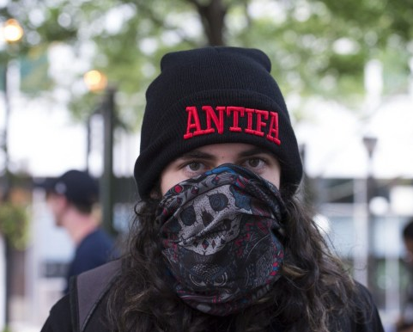
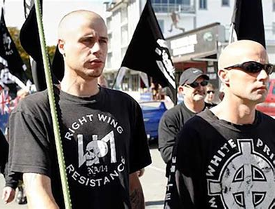
Mogelijke oorzaken
2
Links
Single issue
Links-extremist
Eco-activisten
Rechts
Religieus
Rechts-extremist
Hindoe-extremist
www.juancole.com
www.metro.co.uk
www.dialoguetimes.com
www.treehugger.com
Notes:
Tot nu toe hebben we radicalisering van buitenaf bekeken, maar wat zijn de onderliggende oorzaken? Hoe komt het dat sommige mensen naar een volgende fase of het volgende niveau gaan?
Bronnen afbeeldingen:
https://www.juancole.com/2015/06/terrorists-americans-extremists.html
Metro.co.uk
Dialoguetimes.com
Treehugger.com
NB Van sommige van deze mensen kan niet met zekerheid worden vastgesteld dat ze geweld hebben gebruikt. Toch is dat bij de eerste drie afbeeldingen te veronderstellen (gezien de organisaties of het mes), bij de laatste niet (vandaar ‘activist’)

Slide 17
Mogelijke oorzaken
2
Single issue
Notes:
https://www.youtube.com/watch?v=fVaFmcT7ssg (4.57m clip from the Canadian Centre for the prevention of radicalisation leading to violence, over een mogelijk pad tot radicalisering).
Vraag achteraf wat ze hebben opgemerkt (verbind het later met de volgende dia)

Slide 18
Causale factoren
2
Radicalisering
Politiek
Sociologisch
Psychologisch
Economisch
Notes:
Hoe komt het dat sommige mensen naar een volgende fase of het volgende niveau gaan?
Helaas is daar geen eenduidig antwoord op. Er is geen blauwdruk voor radicalisering. De oorzaken kunnen uit verschillende hoeken komen en kunnen op verschillende manieren worden gecategoriseerd.
Het eerste onderscheid kan zijn: politiek, economisch, sociologisch en psychologisch. (Evt voorbeelden laten noemen)
Realiseer je dat er een complexe wisselwerking is tussen deze factoren, die verklaart waarom iedere geradicaliseerde een uniek pad heeft gevolgd.
@Trainer
Background information:
RAN (https://ec.europa.eu/home-affairs/sites/homeaffairs/files/docs/pages/201612_radicalisation_research_gap_analysis_en.pdf):

Slide 19
Push, Pull en Persoonlijke factoren
2
Push
Pull
Persoonlijk
Bv. een onderdrukkende staat, relatieve deprivatie, discriminatie, boosheid en onrechtvaardigheid
Bv. psychische stoornissen, persoonlijk-heidskenmerken, autoritair ouderschap, conflicterende identiteiten en traumatische levenservaringen
Bv. groepssaamhorigheid, de ideologie (propaganda), zingeving, avontuur, en andere beloningen
In de realiteit zijn push, pull, en persoonlijke factoren nauw met elkaar verbonden
Notes:
Een tweede manier van ordening is in push, pull en persoonlijke factoren
Push: Factoren en gebeurtenissen die mensen als het ware ‘wegduwen’ van de reguliere maatschappij in de richting van extremistische groeperingen en gedachten en het inzetten of goedkeuren van geweld
Pull: Factoren die mensen naar extremisstische groepen en gedachten toetrekken, zoals bijvoorbeeld: de ideologie, groepsgevoel, versterking identiteit en zelfwaardering, etc
Persoonlijk: Specifieke individuele kenmerken die bepaalde individuen kwetsbaarder maken voor radicalisering dan hun qua omstandigheid vergelijkbare leeftijdgenoten. Deze omvat bijvoorbeeld psychologische stoornissen, persoonlijkheidskenmerken, en traumatische levenservaringen.
NB Sommige persoonlijke kenmerken en ervaringen kunnen ook als push- of pullfactor gezien worden (bv een ervaring waarbij iemand zelf is gediscrimineerd)
@trainer Achtergrond over kwetsbare individuen
Of een jongere radicaliseert, heeft ook te maken met zijn individuele eigenschappen en omstandigheden. Jongeren die minder stevig en stabiel in het leven staan, zijn vatbaar voor radicale boodschappen.
De jongere heeft een of meer van de volgende moeilijkheden:
psychosociale problemen
gedragsproblemen
een lichte verstandelijke beperking
gebruik van drank- of drugs.
De jongere is extra kwetsbaar als hij:
opgroeit in een gebroken of ontwricht gezin
opgroeit zonder vader
als kind mishandeld is.
Kwetsbaarheid is echter geen voorwaarde voor radicalisering. Sieckelinck en De Winter hebben in drie landen onderzocht welke rol de familie speelt bij radicalisering. Zij concluderen dat jongeren die radicaliseren vaak juist uit hechte, warme gezinnen komen. Het zijn vaak intelligente, ambitieuze jongeren met een sterk gevoel voor rechtvaardigheid.

Slide 20
Herken push en pull factoren
Notes:
Herken de push en pull factoren in de verhalen die hier aangehaald worden
Clip: https://www.youtube.com/watch?v=-IchGuL501U

Slide 21
Triggerfactormodel
Een trigger is een gebeurtenis die radicalisering kan starten of doen versnellen
Er zijn triggers op micro, meso en macro niveau
Bron: socialestabiliteit.nl
Notes:
Een ander model dat de oorzaken van radicalisering wil verklaren is het triggerfactormodel van Feddes, Nickolson, Doosje (2015) . Hierbinnen wordt een aantal verschillende factoren gecombineerd.
Een trigger wordt gedefinieerd als een gebeurtenis die radicalisering kan starten of doen versnellen.
Deze kunnen plaatsvinden op verschillende niveaus. Voorbeelden zijn … (zie slide)
De aanname is dat de triggers een ander effect kunnen hebben in
Verschillende fases van radicalisering
Verschillende typen mensen
(zie voor meer info https://www.socialestabiliteit.nl/triggerfactoren)

Slide 22
Vier types geradicaliseerden
2
Er worden 4 types
geradicaliseerden onderscheiden
Type
Identiteitszoeker
Rechtvaardigheids-zoeker
Sensatiezoeker
Zingevingszoeker
Bron: Feddes, Nickolson en Doosje (2015)
Notes:
Feddes, Nickolson, Doosje (2015) gaan er dus van uit dat er triggers zijn die radicalisering stimuleren. Zij verwachten dat het effect van triggers afhankelijk zal zijn van de dominante motivatie van de persoon in kwestie. Zij maken onderscheid tussen vier typen personen met betrekking tot de belangrijkste motivatie om te radicaliseren.
1 Identiteitszoekers: personen die op zoek zijn naar een positieve identiteit en deze proberen te vinden door relaties aan te gaan met anderen.
2 Rechtvaardigheidszoekers: personen die vooral op zoek zijn naar politieke rechtvaardigheid of een hogere sociaal-politieke status voor de eigen sociale groep.
3 Zingevingzoekers: personen die vooral streven naar iets om houvast aan te hebben en zin aan het leven te geven.
4 Sensatiezoekers: personen die op zoek zijn naar spanning en avontuur.
Feddes, Nickolson & Doosje (2015) Triggerfactoren in het Radicaliseringsproces. Ministerie van Sociale
Zaken en Werkgelegenheid

Slide 23
Triggerfactormodel
2
Op verschillende niveaus doen zich triggerfactoren voor
INDIVIDUELE KENMERKEN
TRIGGERFACTOREN
Persoonlijke ervaring met discriminatie
Problemen thuis
Nabij sterfgeval
TYPES:
MICRO NIVEAU
Identiteitszoekers
MESO NIVEAU
Confrontatie met propaganda
Deel van radicale groep
Onrechtvaardigheid jegens groep
Rechtvaardigheidszoeker
MACRO NIVEAU
Zingevingszoeker
Oproep tot actie
Overheidsbeleid
Geopolitieke acties
Sensatiezoeker
Ander effect in verschillende fases en bij verschillende mensen
SEXE / LEEFTIJD
FASES van Radicalisering
I. Gevoeligheid II. Verkenning III. Lidmaatschap IV. Actie
IDENTITEIT
OPLEIDING / SKILLS
Bron: gebaseerd op Feddes, Nickolson en Doosje (2015)
Notes:
In dit model zie je de verschillende componenten beschreven in hun interactie. (@trainer: Klik om de afbeelding in delen te laten verschijnen, parallel aan de hieronder beschreven informatie))
Er zijn triggers die het radicaliseringsproces beïnvloeden en stimuleren.
Ze werken in op verschillende niveaus en kunnen sociologisch, psychologisch, politiek of economisch van aard zijn
Triggers op het micro niveau (ervaringen op het individuele niveau) zijn onder meer directe ervaringen met discriminatie en aanvaringen met autoriteiten of detentie, confrontatie met de dood, problemen thuis (zoals echtscheiding of ruzies met ouders), verlies van werk of school.
Op het meso niveau (het niveau van de groep en andere directe sociale verbanden) gaat het bijvoorbeeld om een ontmoeting met een radicaal persoon, het opmerken van onrecht jegens de groep waarmee men zich identificeert .
En op het macro-niveau (maatschappij, geopolitiek) kun je denken aan oproepen tot actie door ideologische leiders, militaire aanvallen op de eigen groep en regeringsbeleid gericht tegen de eigen groep.
Het effect van deze triggers kan verschillen afhankelijk van de fase van radicalisering waarin iemand zich bevindt.
Daarnaast kan het effect verschillen naar persoonlijke kenmerken, zoals wat voor persoon iemand is; geslacht, leeftijd of opleidingsniveau en vaardigheden om met triggers om te gaan.
De workshops in dit project sluiten aan bij veel van de genoemde factoren en kenmerken
Vaardigheden: komen aan bod in de workshops kritisch denken, woedebeheersing, e.g.
Identiteit: o.a. in de workshops verhalen & identiteit en opvoeding
Persoonlijke ervaringen met discriminatie: o.a. in de workshops conflicthantering en coaching
Problemen thuis: o.a. in de workshop coaching & opvoeding
Overheidsbeleid: in de workshop proportionele overheidsrespons
Dit is een redelijk complex overzicht, zijn er nog vragen over?
Omgaan met negatieve narratieven is dus één van de vaardigheden die effect kan hebben op hoe er met triggers wordt omgegaan

Slide 24
3. Narratieven en identiteit
3
Identiteit als psychologisch construct
Persoonlijke identiteit:
Wie ben ik? Wat kan ik?
Wat wil ik? Wat doe ik?
Wie ben ik voor anderen?
Sociale identiteit
Waar hoor ik bij?
Perspectief op de wereld
Image source: www.partyzonnebrillen.nl
Continue interactie tussen aanleg en omgeving
Notes:
Maar wat zijn narratieven? Wat is identiteit? En wat hebben die met elkaar te maken?
Achtergrondinfo trainer
Identiteit: gevoel een unieke en innerlijk samenhangende persoon te zijn ondanks alle veranderingen in relatie tot anderen. (een constructie)
Cognitief (denken), affectief (voelen) en conatief (doen) (conatief = handelingsbereidheid)
https://jia.sipa.columbia.edu/online-articles/understanding-radicalization-through-lens-%E2%80%98identity-vulnerability%E2%80%99
Erikson (1968): de centrale ontwikkelingstaak van de adolescentie is het ontwikkelen van een eigen identiteit. Heroriëntatie. Ontdekken van mogelijkheden en beperkingen.
https://educatie-en-school.infonu.nl/samenvattingen/73346-samenvatting-psychologie-van-de-adolescentie-h1-h3-h4-h5.html Het ontwikkelingsproces is een langdurige wisselwerking (interactie) tussen aanleg en omgevingsfactoren
De pedagogiek en de psychologie volgen met name de levenslooptheorie van Erikson. Hij onderscheidt acht fasen in een mensenleven. In iedere levensfase krijgt de mens te maken met een psychosociale crisis die opgelost moet worden. De resultaten van deze crisis zijn van invloed op de persoonlijkheid van iemand. In levensfase vijf, dit is de periode van adolescentie, zijn het vormen van een stabiele identiteit en een stabiel zelfbeeld de belangrijkste opgaven. In deze leeftijdsfase (12- 18 jaar) ontwikkelen jongeren een beeld van zichzelf in vergelijking met andere personen. Wanneer het proces slaagt wordt aan het eind van deze fase een stabiele identiteit gevormd. Wanneer het proces mislukt kan er rolverwarring optreden en een identiteitscrisis ontstaan. Binnen deze theorie wordt ‘identiteit’ bekeken vanuit een psychologisch oogpunt.
https://opgroeienblog.wordpress.com/2016/07/18/wie-ben-ik-identiteit-in-adolescentie-en-vroege-volwassenheid/ In de adolescentie stellen jongeren zich de vraag ‘Wie ben ik?’ of ‘Wie wil ik zijn?’. Om een antwoord te bieden op deze vragen, worden doorgaans verschillende (identiteits)alternatieven verkend (exploratie). Kijk maar naar het aangaan van nieuwe vriendschapsrelaties, het aannemen van een andere kledingstijl of zelfs het uiten van risicovol gedrag.
https://www.nieuwezijds.nl/thema/opvoeding/Puberteitenadolescentie.html geborgenheid, erkenning en respect Die zoektocht naar de eigen identiteit kan lopen via muziek, kleding, vrienden, school, baantjes, hobby’s en andere bezigheden, sport, cultuur, normen en waarden, geloof, overtuigingen op ander vlak, vaardigheden, auto’s, haarstijl en alles waar je belangstelling verder maar naar uitgaat. Het belangrijkste is dat jongeren in deze periode vrienden en vriendinnen om zich heen verzamelen. Als je je op onbekend terrein begeeft, voel je je met vrienden om je heen een stuk veiliger. Vrienden zijn vaak een van de startpunten voor de zoektocht naar de eigen identiteit en voortdurend bij hen te rade gaan biedt houvast bij het onderzoeken van wat wel en niet bij je past. Ze hebben meestal ongeveer dezelfde leeftijd, hetzelfde opleidingsniveau, en dezelfde etnische en sociale achtergrond. Je voelt je aangetrokken tot mensen die op je lijken.
De narratieven die ons aantrekken kunnen door de tijd heen veranderen.
Er is geen identiteit zonder een verhaal. We hebben altijd taal nodig om onze identiteit vorm te geven en we worden beïnvloed door de verhalen waar we in geloven.

Slide 25
Narratieven en identiteit
3
Cultuur en
bredere context
Interne identiteit
Externe identiteit
Notes:
Dus al deze verhalen voeden onze identiteit, of identiteiten, want we hebben meer dan één identiteit, zowel intern als extern.
Intern hebben we onze eigen persoonlijke identiteit, de manier waarop we onszelf zien, de verhalen die we bewaren. De identiteiten die andere mensen op ons projecteren vormen onze externe identiteiten, hun verhalen over ons, als individu en als deel van bepaalde groepen. Sommige van die verhalen overlappen elkaar, andere niet.
@Trainer: Achtergrondinformatie om je eigen uitleg over dit onderwerp te vormen voor de deelnemers (zie ook de handleiding)
Narratieven worden in o.a. sociologische, psychologische en cultureel antropologische studies erkend als een basisstrategie die aan de basis ligt van identiteitsvorming en herstructurering. Eenvoudig gezegd, identiteit wordt gevormd door verhalen. Verhalen die we elkaar vertellen en verhalen die we onszelf vertellen om onze keuzes, onze reacties, ons verleden, heden en toekomst te verklaren en te motiveren. Iemands persoonlijke verhaal wordt geconstrueerd en gereconstrueerd gedurende de levensloop en vastgelegd in en door sociale interactie en sociale praktijk.
Individuen zijn zowel dragers van identiteiten die anderen op hen projecteren via verhalen als verspreiders van identiteiten die zij zelf projecteren op de wereld via hun eigen verhalen.

Slide 26
Narratieven en Identiteit
3
Wat doen verhalen met identiteit?
Chimimanda Adichie
Notes:
Vraag mensen vooraf op te schrijven wat ze opvalt in de clip (op de volgende dia). Wat doen verhalen in relatie tot identiteit?

Slide 27
Narratieven en Identiteit
3
Notes:
https://www.ted.com/talks/chimamanda_ngozi_adichie_the_danger_of_a_single_story#t-547447 (tot 9.40 of tot 6.35 min) Klik op de afbeelding (deze is embedded, zodat bij een online uitvoering de deelnemers de clip als onderdeel van de ppt blijven zien)

Slide 28
Narratieven en Identiteit
3
Wat doen verhalen met identiteit?
Bedenk voorbeelden van negatieve verhalen in relatie tot radicalisering
Hoe kun je narratieven op een positieve manier gebruiken?
Chimimanda Adichie
Notes:
https://www.ted.com/talks/chimamanda_ngozi_adichie_the_danger_of_a_single_story#t-547447 (tot 9.40)
Vraag mensen wat ze opviel. Wat doen verhalen tov identiteit?
Daarna:
Bedenk in tweetallen voorbeelden van narratieven die positief of negatief zijn in relatie tot radicalisering
Hoe kun je narratieven op een positieve manier gebruiken?
@trainer: Het doel van de oefening is om problemen te herkennen die voortkomen uit een ‘single story’ of een ander onvolledig of onjuist narratief over iemand anders.

Slide 29
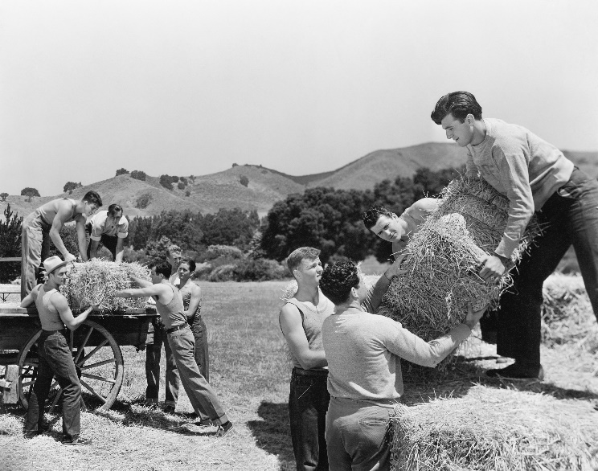
Narratieven en identiteit
3
Narratieven helpen
je de wereld te begrijpen
te weten hoe je je erin moet gedragen
Narratieven kunnen
cultureel instructief zijn
Source: www.shutterstock.com
“Van hard werken gaat niemand dood”
Notes:
Met narratief wordt bedoeld de korte of langere verhalen die we tijdens ons opgroeien en ook later van onze omgeving horen. Deze verhalen bevatten vaak impliciete instructies over hoe we ons moeten gedragen binnen een bepaalde context. In neutrale zin een leidraad voor wanneer je het in de groep waar je opgroeit goed doet.
Hiermee kun je dus respect, waardering en geborgenheid krijgen. Soms binnen één groep, maar vaak binnen meerdere groepen met meerdere identiteiten (https://www.youtube.com/watch?v=A1BzWUe3XMw&t=1s)

Slide 30
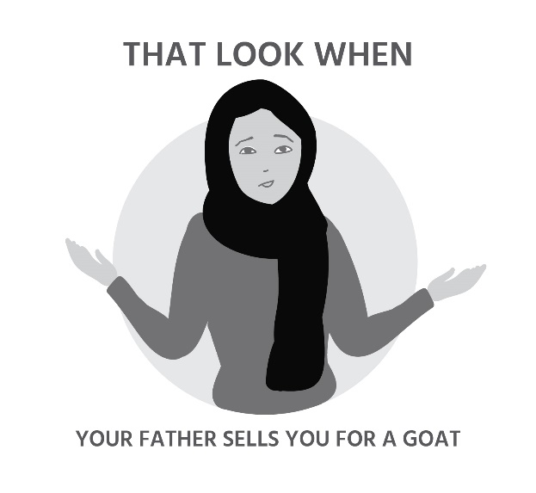
Narratieven en identiteit
3
Narratieven helpen
je de wereld te begrijpen
te weten hoe je je erin moet gedragen
Narratieven kunnen
cultureel instructief zijn
push factor zijn voor radicalisering
pull factor zijn voor radicalisering
Notes:
Het kan ook zorgen voor disrespect en voor een push richting radicalisering of in andere gevallen zorgen voor een pull richting radicalisering
Experienced prejudice and perceived exclusion from an in-group
https://ent.siteintelgroup.com/categories/jihad/entry/224-the-islamic-states-borderless-war.html

Slide 31
Herken de narratieven
4
Source: tvo.org
Notes:
@trainer
Vraag deelnemers waar ze narratieven herkennen die Mubin op het pad naar radicalisering dreven (impliciete en expliciete narratieven).
Zie de handleiding voor suggesties.
Clip https://www.youtube.com/watch?v=RK8zb8dA4G4 (Bv tot 5.18min)

Slide 32
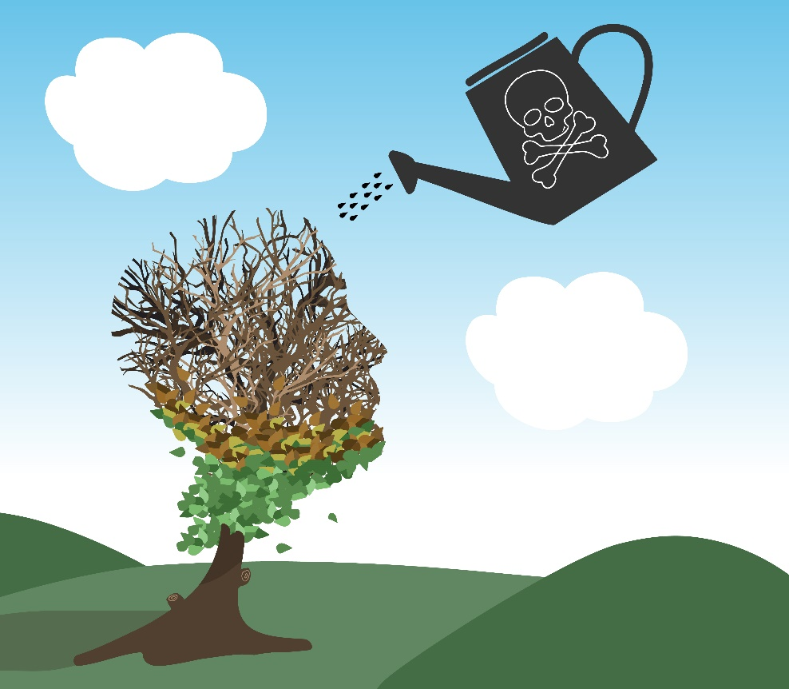
Toxic narratives
3
leiden tot
angst
afwijzing
haat
Notes:
Een ‘toxic narrative’ is een verhaal dat vooral angst, afwijzing of zelfs haat oproept en leidt tot tegenstrijdige of disfunctionele verhalen over iemand zelf en anderen
Elk verhaal dat het individu machteloos maakt, hem of haar reduceert tot een te kleine verzameling waarden en negatieve emoties oproept, zal een negatief effect hebben.

Slide 33
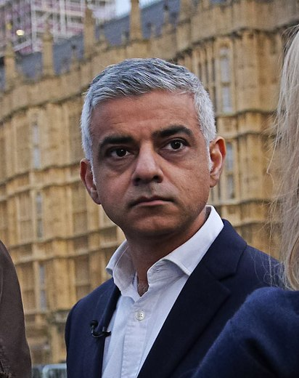
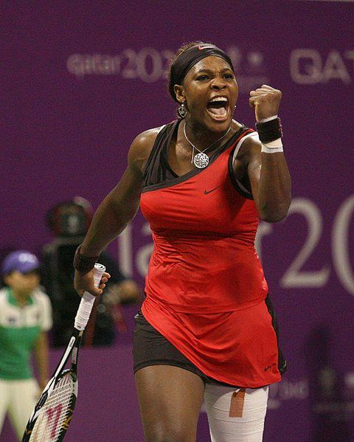
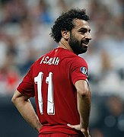
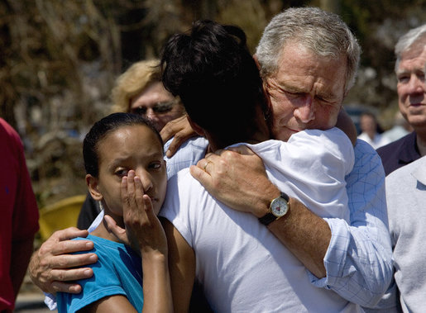
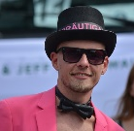
Narratieven
3
Sadiq Khan
Image credit: Shayan Barjesteh van Waalwijk van Doorn via commons.wikimedia.org/
Engels
Vrouw
Moslim
Homo
https://snappygoat.com/
ECHTE MANNEN HUILEN NIET
Serena Williams
Image credit: Hanson K Joseph via commons.wikimedia.org
Mohamed Salah
Image credit: Fars News Agency via commons.wikimedia.org
George Bush
Image credit: White House photo by Eric Draper
Trevante Rhodes speaking at the 2018 San Diego Comic Con International
Image credit: Gage Skidmore via commons.wikimedia.org
Notes:
Een aantal voorbeelden van deze beperkte narratieven die met hun impliciete instructies tot uitsluiting kunnen leiden
https://medium.com/@robertocarlosgarcia/men-dont-cry-on-toxic-masculinity-6e7917c8a44e
Ze geven vaak een beeld en een mening over bepaalde groepen en subculturen.
Klik
Maar is George Bush niet ook een man?
Klik
Kan Sadiq Khan niet Brits zijn?
Klik
Kan een vrouw niet sportief en gespierd zijn?
Klik
Is hij geen moslim?
Klik
Mag hij geen homo zijn?
@Trainer: achtergrondinfo bij de afbeeldingen
Then-President George W. Bush tears up during a ceremony to present the Medal of Honor posthumously to Navy SEAL Petty Officer Michael Monsoor.
Sadiq Khan is een Brit van Pakistaanse afkomst, hij is een politicus, jurist en sinds 2016 de burgemeester van Londen. Mayor of London Sadiq Khan addresses supporters of the “Britain Stronger In Europe” movement in west London on May 30.
Serena Williams is een Amerikaanse tennisprofessional, die 23 Grand Slam titels heeft gewonnen. Ze wordt vaak bespot om haar gespierde lichaamsbouw, alsof ze daardoor niet vrouwelijk genoeg is. Serena Williams reacts after defeating Bethanie Mattek-Sens during their Women's Singles Third Round match of the 2015 US Open.
Mohamed Salah is een Egyptische voetballer, die momenteel voor Liverpool FC speelt. Hij is moslim. Salah, a club record signing from Roma this summer, celebrates after scoring for his new Liverpool side after 20 minutes.
Acteur Trevante Rhodes speelt Chiron, een homoseksuele man die opgroeit is de harde omgeving van het ghetto. De Oscarwinnende film Moonlight gaat over identiteit, narratieven en keuzes. Trevante Rhodes plays an African-American gay man in ‘Moonlight’ (2016)

Slide 34
4. Oefening Wie ben ik?
4
Wat viel je op?
Maak groepen van 3, 4 of 5
Reflecteer op de betekenis
Kies een formulier
Deel je verhaal in je groep
Wie ben ik?
Notes:
Oefening Wie ben ik? (Mijn levensverhaal) (30-40 min)
Verdeel in groepen van 3, 4 of 5 (kleine groepen zorgen voor meer veiligheid en intimiteit)
Beantwoord de vraag “Wie ben ik?” met gebruikmaking van hand-out 2 of 3. (Er is ook een formulier voor jongere kinderen)
Groepsdiscussie: reflecteer op het belang en de waarde van een persoonlijk verhaal, de positieve / negatieve toon, Hoe de selectie van belangrijke gebeurtenissen tot stand is gekomen, en wat voor culturele filters er (mogelijk) gebruikt zijn.
Plenaire terugkoppeling: de trainer vat de antwoorden samen op een flipover.

Slide 35
Oefening externaliseren
P2 en P1 bespreken de verschillen tussen de wensen en het effect van het probleem
07
P1 en P2 doen suggesties om met het probleem om te gaan
06
P2 vraagt P1 wat het (negatieve) effect is van het probleem
05
P2 vraagt wat de wensen zijn van P1
04
Stel je het probleem voor als een zelfstandig iets, zittend op een stoel
03
P2 vertelt het probleem als extern concept terug aan P1
02
01
Persoon 1 (P1) beschrijft een probleem
Notes:
Leg uit dat deze oefening helpt om beter met problemen om te gaan door het te externaliseren en er een ander narratief aan te koppelen. Het idee is om een probleem te bespreken alsof het buiten de persoon zelf staat. Te leren hoe je mensen kunt helpen om anders met een probleem om te gaan door het probleem niet meer te zien als een onderdeel van iemand zelf, maar als een apart staand iets waar je naar kunt kijken om tot een oplossing te komen door er een ander narratief aan te koppelen.
Maak groepen van 3 personen (1 persoon met een probleem (P1), 1 die coacht (P2) en 1 observator (P3)) en deel de hand-out uit.
(online: break-out sessie van 2-3 personen)
Laat één persoon per groep een probleem delen. (Als niemand met een eigen probleem komt kun je een fictief probleem laten vertellen. Bv dat iemand zo boos wordt van de coronamaatregelen.) Daarna oefenen we een nieuwe manier om met het probleem om te gaan.
Deze manier van omgaan met een probleem is door het heel bewust buiten de persoon te plaatsen. Stel je het probleem op een bepaalde plek voor; bv. op een stoel. Maak het probleem tot een zelfstandige eenheid en probeer het te visualiseren: de Zorgen, de Boosheid, de Onzekerheid (zie de extra hand-out voor jongere kinderen als hulp).
Voel het verschil tussen de persoon en het probleem en gebruik dat om het probleem anders te beschrijven. (zie hand-out)
Vraag wat het (negatieve) effect is van het probleem
Vraag welke wensen en doelen de persoon heeft. Maak twee kolommen → één die over het (negatieve) effect van het probleem gaat, en één die over de doelen en wensen van de persoon gaat.
Bespreek de verschillen hiertussen en doe suggesties om zo met het probleem om te gaan dat de doelen worden behaald.
Bespreek daarna welke suggestie een bruikbare strategie bevat die ingezet kan worden om met het probleem om te gaan.
Sluit af met een plenaire terugkoppeling door de observatoren (P3) waarin mogelijk ter sprake komt hoe het ‘anders’ voelt om het probleem op deze externe manier te benaderen.
Dit is best een complexe oefening. Neem de tijd om met elkaar uit te vinden wat het beste werkt.

Slide 36
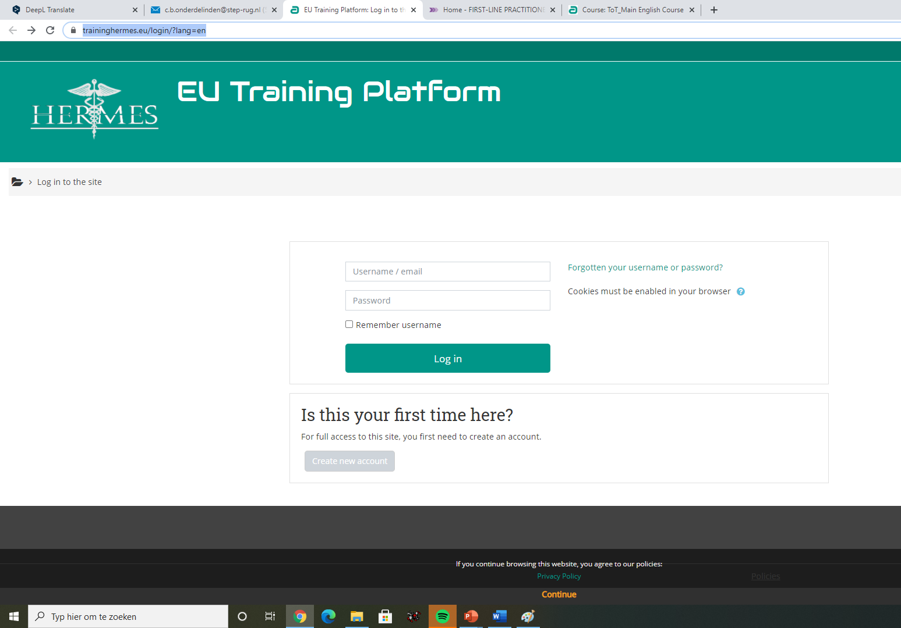
Best practices voor preventie
5
Notes:
Eén van de doelen van deze workshop is om de betreffende workshop en oefeningen te introduceren aan collega’s die de workshop (of delen ervan) zelf zouden kunnen geven. Het materiaal van deze en de andere 6 workshops is (in het Nederlands) te vinden op https://www.firstlinepractitioners.com/ en op https://www.traininghermes.eu/ (als onderdeel van module 4 van de e-learning).
@trainer: klik op de afbeeldingen
https://www.firstlinepractitioners.com/
Laat svp zien waar alles staat, wijs ook op het evaluatiemateriaal
Aanvullende informatie kun je vinden op het EU trainingsplatform Hermes. https://www.traininghermes.eu/
Je kunt je makkelijk (en gratis) inschrijven voor de e-learning
Zorg dat je zelf vooraf een account hebt aangemaakt zodat je de e-learning kunt laten zien

Slide 37
Oefening (eigen keuze)
4
Instructie
Instructie
Instructie
Instructie
Instructie
Instructie
Notes:
We hebben een aantal oefeningen uitgewerkt. Kies evt. een andere oefening uit de handleiding die past bij jouw wensen en doelgroep. Hierbij kun je deze dia gebruiken om de opdracht uit te leggen.

Slide 38
Best practices voor preventie
5
Notes:
Een ander doel van vandaag is te laten zien waar andere toegankelijke en bruikbare informatie en interventies te vinden zijn. Dit is een selectie van de websites waar je veel materiaal kunt vinden.
@trainer: (klik evt. op de afbeeldingen en) vertel iets over elke site
https://terratoolkit.eu/download_teachers/
https://www.socialestabiliteit.nl/
https://www.kis.nl/publicatie/zicht-op-radicalisering
https://www.nji.nl/nl/Kennis/Dossier/Radicalisering
https://ter-info.nl/home
https://ec.europa.eu/home-affairs/what-we-do/networks/radicalisation_awareness_network/ran-best-practices_en

Slide 39
Feedback
6
Oefeningen
Hoe weet ik dat ik boos ben?
Definitie boosheid
Emotiewiel (Hints)
Emotiewiel (Emoties)
Make a plan
De buitenkant (Word Cloud)
Boosheidsvanger
Boosheidsthermometer
FEED
BACK
Notes:
Pak het evaluatieformulier erbij (als je dat gebruikt). Leg uit dat bij de evaluatie van de oefeningen deze nummers gebruikt kunnen worden als mensen er iets specifieks over willen zeggen
Hebben ze geholpen bij het grip krijgen op het concept?
Zijn ze bruikbaar voor gebruik met jongeren.
Welke kun je in je werk (of privé) gebruiken?
Gebruik de resultaten voor jezelf om de workshop te verbeteren

Slide 40
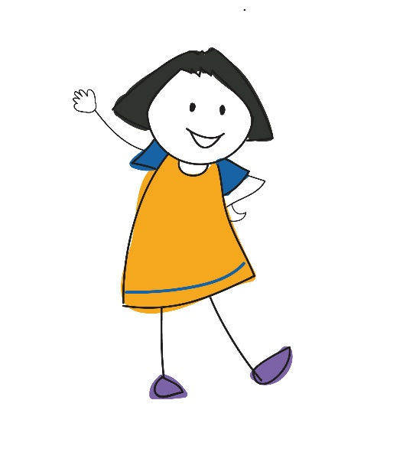
Conclusie
6
What was most interesting to you today?
Wat vond je vandaag het meest interessant?
Notes:
@trainer: om bepaalde onderwerpen nog wat meer te consolideren en ook om met iets positiefs te eindigen

Slide 41
Hartelijk dank!

